Slide 1
TEST AUtomation
Slavica Mastilović Sulica, endava
Boško Nikolić, endava

Slide 2
Sadržaj
Test frameworks
TestNG

Slide 3
1. Test frameworks

Slide 4
Test frameworks
Test frameworks nam omogućavaju lakše pisanje testova, kontrolu izvršenja, manipulaciju rezultatima, kreiranje izveštaja ...
Svaki programski jezik ima svoje specifične framework-e
TestNG, JUint, NUnit, Cucumber, Unittest, Pytest…

Slide 5
2. Test NG

Slide 6
Test NG
Test Next Generation
Java test framework napravljen da olakša rad nad testovima.
Primenljiv na sve vrste automatskih testova(unit, end to end, ui itd.)
Poslednja stabilna verzija 7.10 (April 2024.)
https://mvnrepository.com/artifact/org.testng/testng

Slide 7
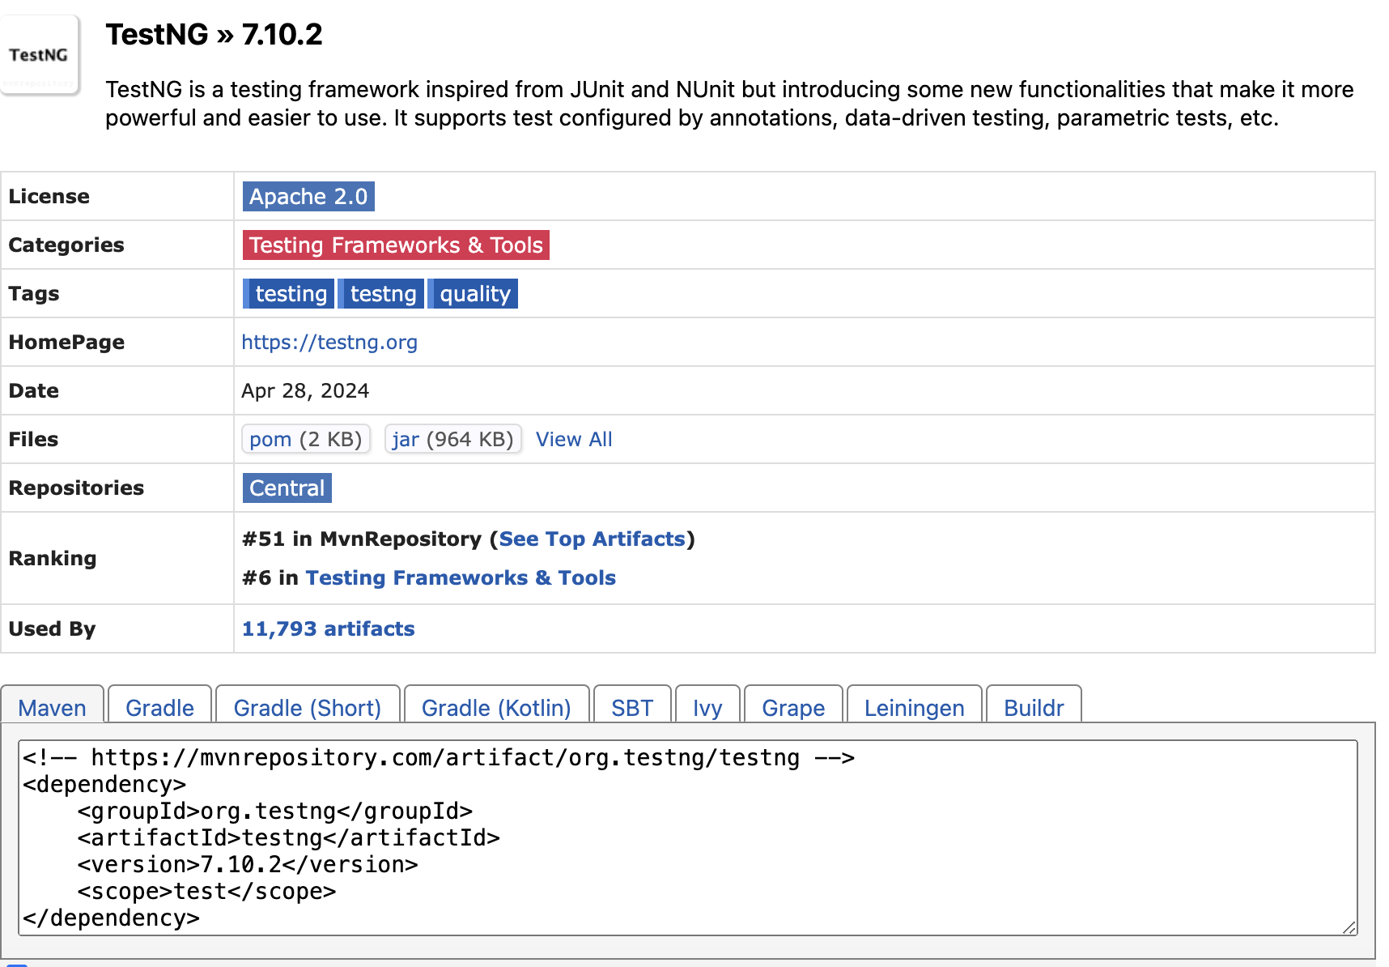
Test NG
podešavanje

Slide 8
ТеstNG
@Test - test metoda
@BeforeSuite/Class/Method - metode koja se izvršavaju pre samog suite-a/klase/testa
@AfterSuite/Class/Method - metode koja se izvršavaju nakon samog suite-a/klase/testa
@DataProvider - metoda kojom se testovima prosleđuju ulazni podaci za testiranje
@Parameters - prosleđivanje ulaznih vrednosti u test iz suite.xml fajla
Svaka anotacija ima određen broj atributa za dodatna podešavanja
annotations
Notes:
Testng skenira celu klasu, pronađe sve @Test metode i izvrši ih
Anotacije mogu da se naslede iz extended klase

Slide 9
ТеstNG
Annotations - Attributes
@Test(attribute = value)
alwaysRun - metoda će se uvek izvršiti. Default False
enabled - metoda treba ili ne treba da se izvršava. Default False
description - opis testa. Default empty string
parallel - izvršavanje testova u paraleli. Default False

Slide 10
ТеstNG
Testovi se mogu izvršavati po:
Prioritetu
@Test(priority = 1), @Test(priority = 2), @Test(priority = 3) …
Međusobnoj zavisnosti
@Test(dependsOnMethods = “imeTestovaKojiSePrvoMorajuIzvršiti”)
Bez prioriteta (abecedno)
Redosled Izvršavanja testova

Slide 11
TESTNG
Assertions
Služe za poređenje ili validarenje prosleđenih vrednosti.
Ukoliko uslov nije ispunjen test će biti oboren.
Mogu se porediti svi primitivni tipovi.
Mogu biti hard asserts i soft asserts
Notes:
- Poruka nije obavezna

Slide 12
TESTNG
Assertions – hard assertions
Obaraju test čim prvi uslov nije ispunjen
Assert.assertEquals(object1, object2, “Poruka koja se ispiše ako uslov nije ispunjen”)
Assert.assertTrue(nekiBoolean, “Poruka koja se ispiše ako uslov nije ispunjen”)
Assert.Fail(“Poruka”)
assertFalse, assertNotEquals, assertNull, assertNotNull ...
Notes:
- Poruka nije obavezna

Slide 13
testng
Assertions – soft assertions
Soft Asserts - prvo izvrše sve provere pa onda obaraju test ako ima grešaka
SoftAssert softAssert = new SoftAssert();
softAssert.assertTrue(nekiBoolean, “Poruka koja se ispiše ako uslov nije ispunjen”);
softAssert.assertFalse(nekiBoolean, “Poruka koja se ispiše ako uslov nije ispunjen”);
softAssert.assertAll();
Notes:
- Poruka nije obavezna

Slide 14
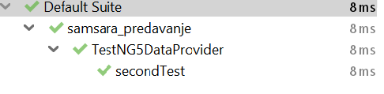
Testng SUITE.xml
Suite.xml
Spisak testnih klasa
Omogućava dodatnu kontrolu izvršenja testova
Može imati atribute i parametre
Ako se testovi ne izvršavaju kao deo nekog suite-a podrazumeva se da su deo Default suite-a

Slide 15
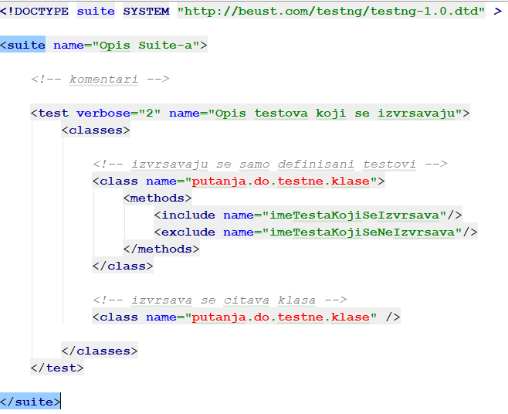
Testng SUITE.xml
Suite.xml

Slide 16
testng
Parametrizacija testova
@DataProvider
@Parameters
Služe za prosleđivanje ulaznih vrednosti u test

Slide 17
testng
Omogućava da jedan isti test, izvršimo veliki broj puta sa različitim ulaznim podacima
@DataProvider – Metoda mora vraćati Object[][], gde svaki Object[] odgovara jednom ulaznom parametru testa (parameterMissmatchException)
@Test(dataProviderClass = ImeKlaseUKojojSeNalaziDPMetoda.class, dataProvider = “imeDataProviderMetode”)
Parametrizacija testova – data provider
Notes:
Atribut dataProviderClass nije potreban ako jsu test i data provider u istoj ili nasledjenoj klasi
Ako broj ulaznih parametara testa ne odgovrara broju ulaznih parametara DP, baca se parameterMissmatchException

Slide 18
testng
Parametrizacija testova - parameters
@Parameters({“imeParametra1”, “imeParametra2”})
Prihvata ulazne podatke iz suite.xml fajla
Definišu se na nivou suite-a ili na nivou test taga
Mogu biti globalni ili lokalni
Mogu biti opcioni

Slide 19
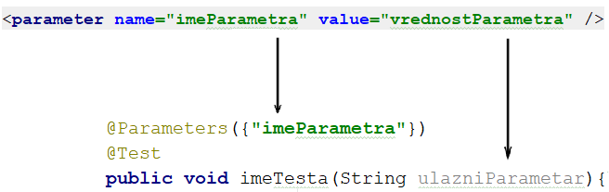
Parametrizacija testova
Parametrizacija testova - parameters

Slide 20
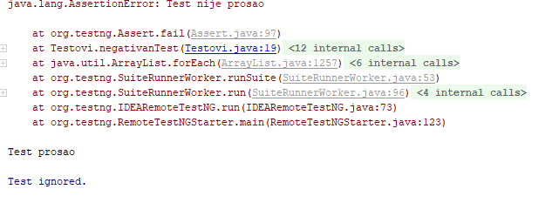
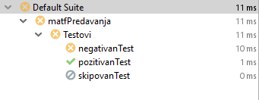

testng
Testovi se mogu izvršavati samostalno, kao deo klase ili kao deo suite-a.
Očekivani rezultati su Passed, Failed, Skipped
Izvršavanje i rezultati

Slide 21
Q&A
slavicamastilovic.sulica@endava.com
bosko.nikolic@endava.com

